Slide 1
차량 운행 로그와 고객 정보 분석을 통한 앱 서비스
팀장 : 김종훈 / 2017036228
팀원 : 민수현 / 2019044023

Slide 2
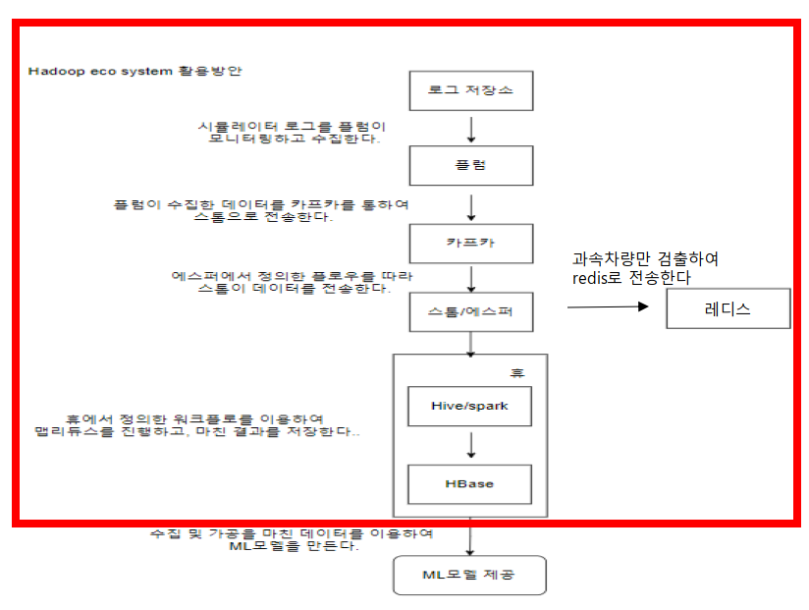
빅데이터 플랫폼 개발 진행상황

Slide 3
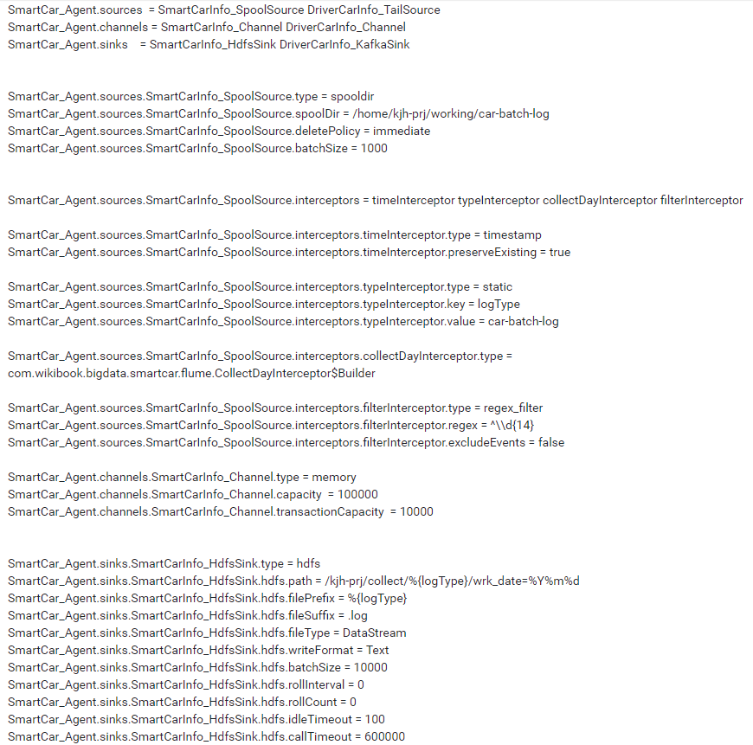
1. Flume 기능 구현
실시간 로그가 쌓이는 것을 감시하기위한 2개의 Flume source 구현
2개의 Flume driver에 대한
각종 config 설정

Slide 4
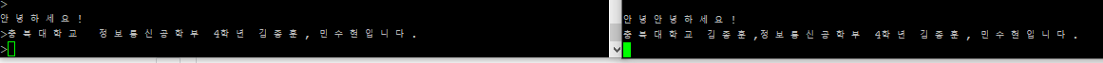
2. Kafka 구현
데이터의 흐름의 과부하 방지를 위해 Kafka 버퍼 구현
Kafka-topics
Producer
Consumer

Slide 5
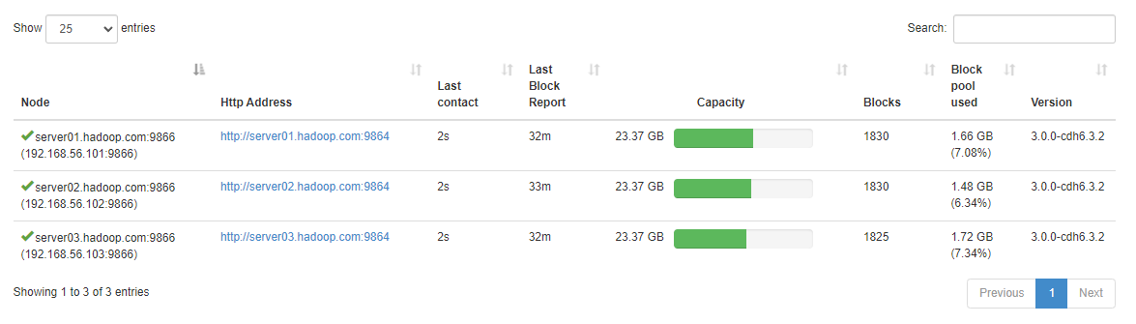
3. Hadoop 클러스터링 노드 구현
효율적인 분산처리를 위한 Hadoop filesystem
1개의 master 노드와 2개의 data node 구현

Slide 6
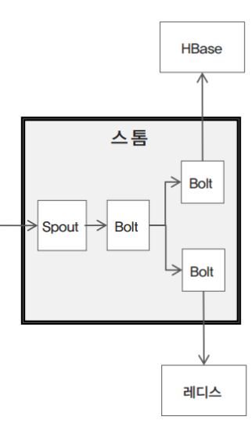
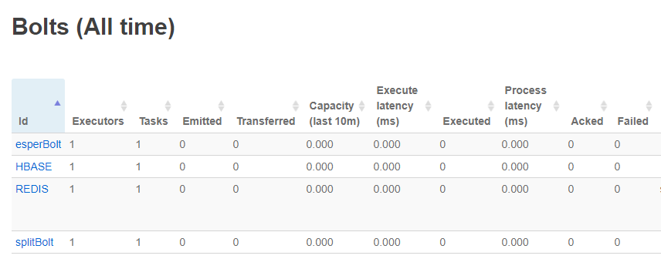
4. storm 토폴로지 구현
Storm 토폴로지 아키텍처

Slide 7
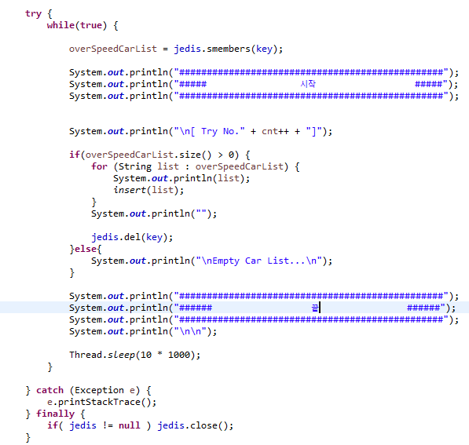
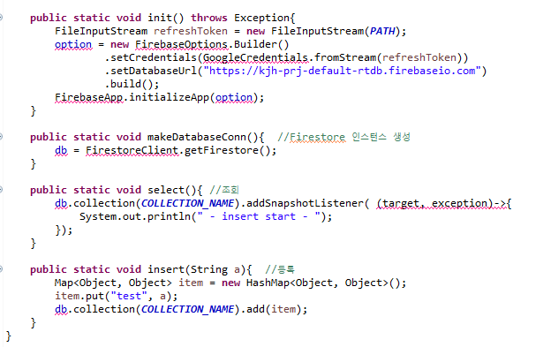
5. Redis & firebase 클라이언트 구현
Redis에서 Firebase로 실시간 data expose
Firebase접속을 위한 Client 구현

Slide 8
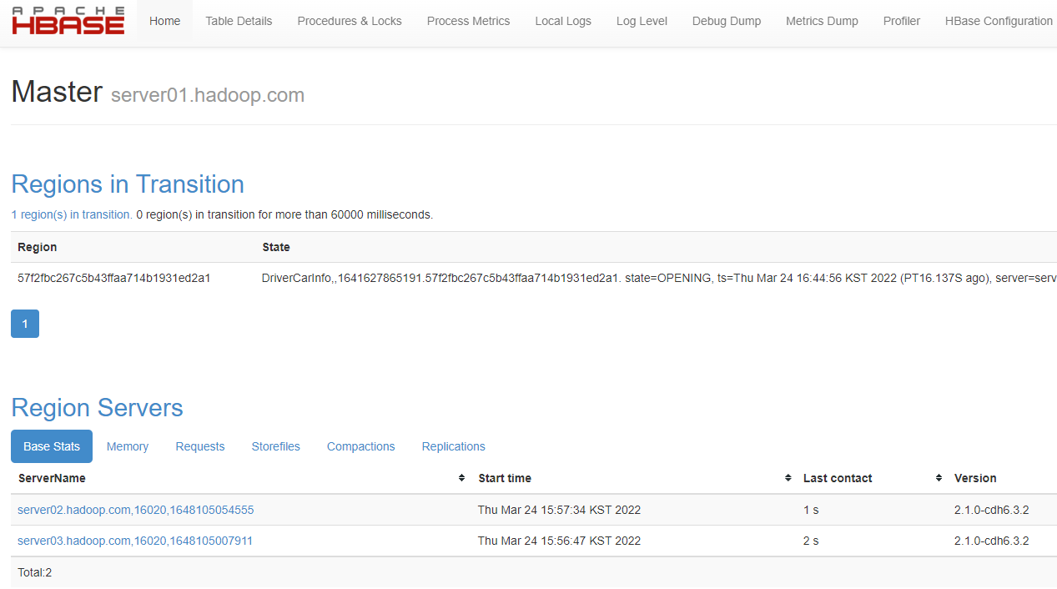
6. Hbase 구현
하둡 파일시스템 기반 NoSQL 데이터베이스 구현
1개의 master서버와 2개의 Region 서버 구현

Slide 9
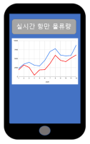
안드로이드 애플리케이션 개발 진행상황
게시판
게시판
로그인
용품 추천
용품추천
회원가입
과속 차량
과속차량

Slide 10
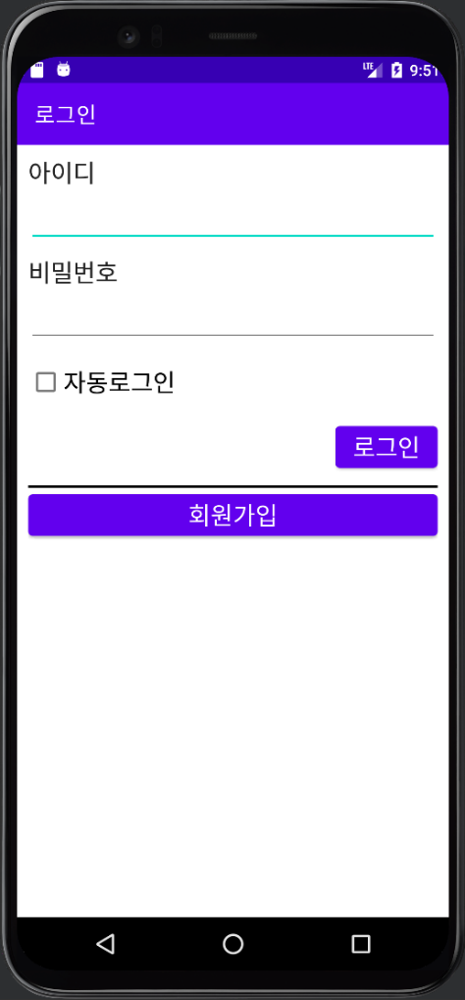
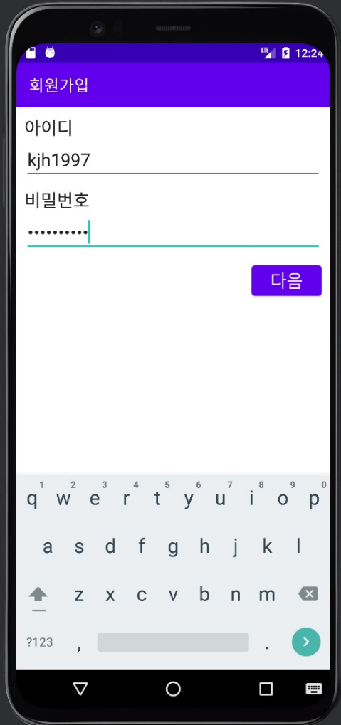
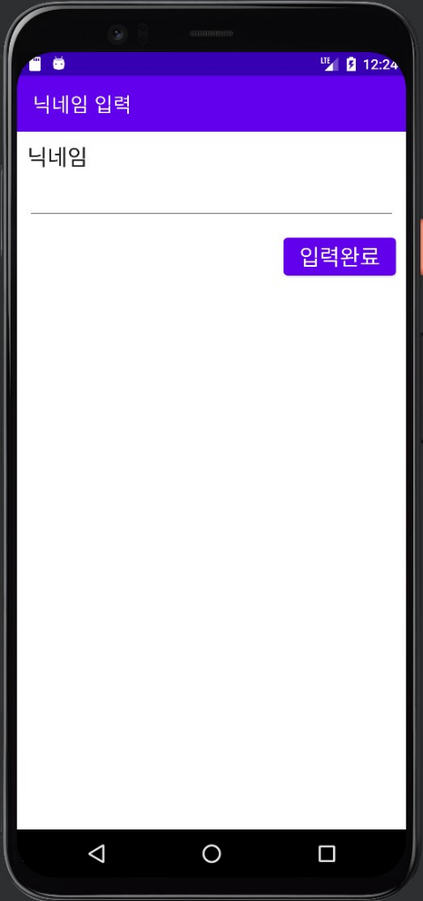
1. 로그인 & 회원가입

Slide 11
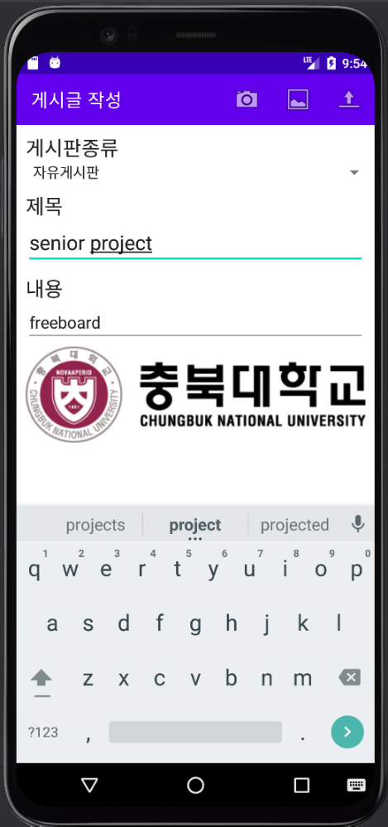
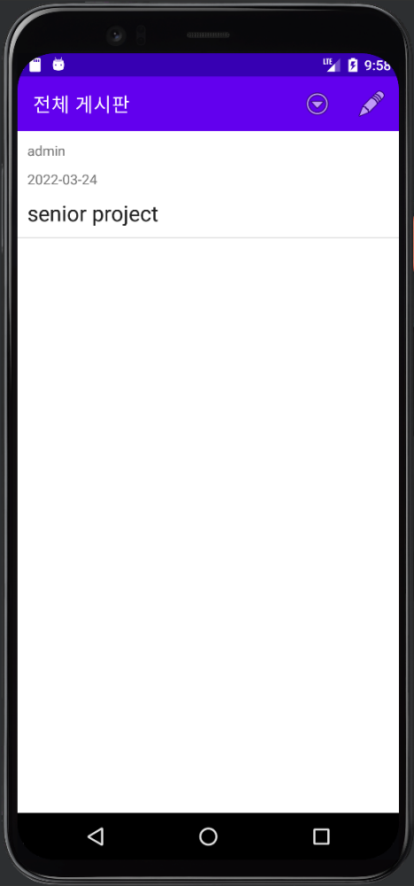
2. 게시판 기능

Slide 12

감사합니다

